Slide 1
Студенческий Карьерный Форум
Студенческий карьерный форум РАНХиГС
Notes:
Студенческий карьерный форум РАНХиГС - это платформа, которая объединяет на одной площадке студентов, работодателей и институты/факультеты Академии.
Цели мероприятия:
- содействие трудоустройству
- площадка для контакта студента и работодателя
Согласно этим целям моделью мероприятия была профессиональная выставка с деловой программой.
Мероприятие проводится ежегодно с 2015 года и традиционно состоит из 5 тематических площадок:
- Стендовая сессия работодателей
- Индивидуальное карьерное консультирование от ведущих Кадровых порталов и агентств
- Мастер-классы от ведущих работодателей и известных карьерных коучей
- Отборочные бизнес-игры на лидерские программы в ведущие компании
Деловая программа для преподавателей
Показатели росли, мы достигли количества участников 3500 человек, и более 100 работодателей на стендовой сессии.

Slide 2
Студенческий Карьерный Форум
Анализ обратной связи участников Форума 2019
Показатели удовлетворенности работодателей и сотрудников Академии организацией Форума уверено выросли
Количество студентов, обратившихся за консультацией на стенд упало на 9%
Уровень заинтересованности студентов в вакансиях по мнению работодателей упал на 12%
Снизился процент студентов из числа обратившихся на стенд, которых работодатель готов был бы взять, на 7%
Notes:
Анализ обратной связи Студенческого карьерного форума 2019 г. Заставил нас задуматься о смене концепции. Он выявил следующие тенденции:
Не смотря на то, что количество участников выросло…
Показатели удовлетворенности сотрудников Академии и работодателей организацией Форума уверенно выросли, даже по такой сложной позиции как «завоз оборудования»
Количество студентов, обратившихся за консультацией на стенд, упало на 9%
Уровень заинтересованности студентов в вакансиях по мнению работодателей упал на 12%
Снизился процент студентов из числа обратившихся на стенд, которых работодатель готов был бы взять, на 7%
Поэтому модель профессиональной выставки уже не работает и нам был нужен слом шаблона.

Slide 3
Разработка стратегии мероприятия
СТУДЕНЧЕСКИЙ
Карьерный
Форум
Студенческий
КАРЬЕРНЫЙ
Форум
Позиция «ПАРТНЕР»
Позиция «НАСТАВНИК»
Notes:
На протяжении 4-х лет Форума Мы (Центр развития карьеры) с позиции наставника говорили «мы лучше знаем, что вам нужно для карьеры». Мы сами определяли концепцию проведения Форума, какие компании работодатели будут в нем участвовать, какой будет деловая программа в рамках Форума.
Теперь, веря, что Студент – это ресурсная, целостная и творческая личность, которая сама знает, что ей нужно и может определить путь развития своих сильных сторон, мы предложили партнерство Студенческому Совету Академии.
С позиции партнера мы готовы слышать и принять мнение студента.

Slide 4
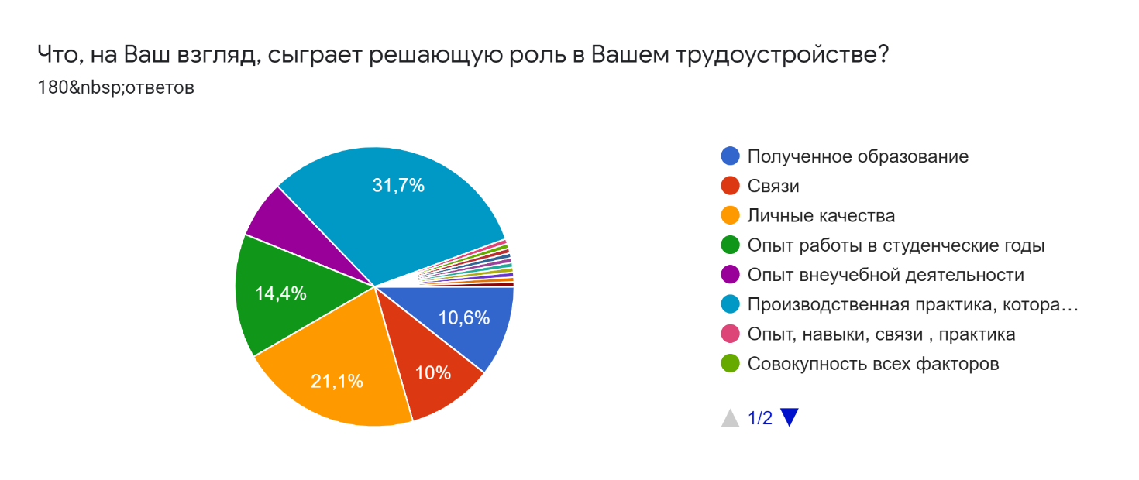
Опрос студентов по карьерным ожиданиям
Notes:
ССА провел опрос для выявления Карьерных ожиданий студентов и их ожиданий от Карьерного форума 2020.
На вопрос с вариантами ответа о факторах, играющих решающую роль в трудоустройстве, студенты от вечают следующим образом.
Лидирующим фактором является Производственная практика, которая поможет проявить себя на будущем месте работы, за ним следуют личные качества, опыт работы в студенческие годы, полученное образование и связи, внеучебная деятельность и совокупность различных факторов.
На данный момент, среди опрошенных студентов 34% (61 человек) ищут работу или стажировку, 53% (95 человек) планируют начать поиски, а 13 % (24 человека) пока не планируют работать.

Slide 5
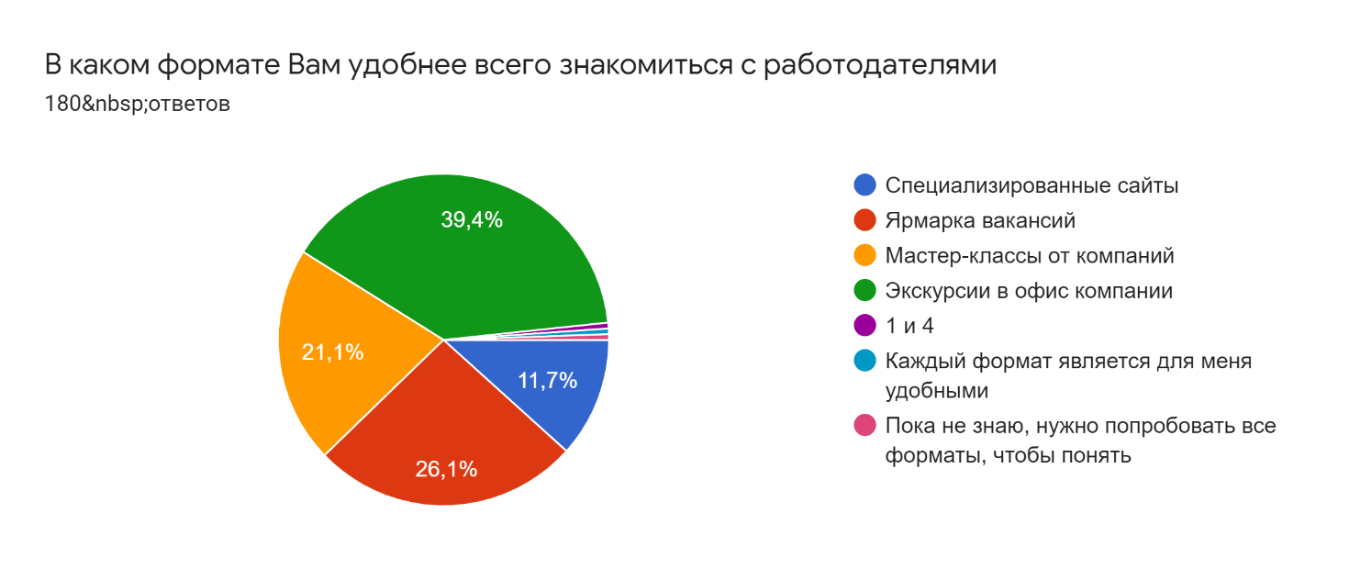
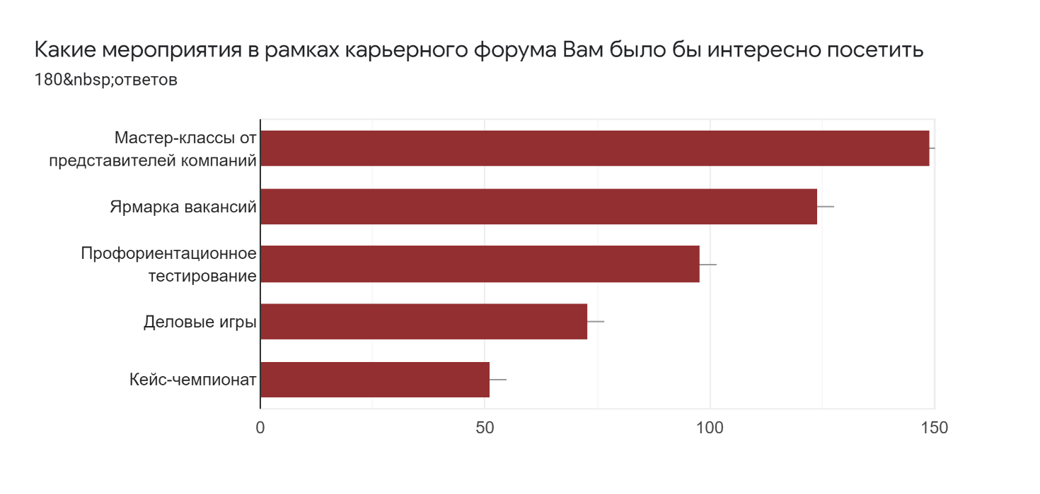
Опрос студентов по карьерным ожиданиям
Notes:
Наиболее удобным способом знакомиться с работодателями для опрошенных студентов является посещение экскурсий в офисы компаний, на 2 месте – ярмарка вакансий, далее следуют мастер-классы от компаний и знакомство посредством специализированных сайтов.
Отвечая на вопрос с множественным вариантом ответа об интересных форматах для карьерного форума студенты выделили 3 основных формата:
- мастер-классы от представителей компании
Ярмарка вакансий
Профориентационное тестирование
Своих вариантов студенты не предложили.

Slide 6
Разработка стратегии мероприятия
Цели Академии:
трудоустроить студентов
укрепить бренд «Студент Академии как востребованный сотрудник»
вовлечь Работодателя в образовательный процесс
Цели Студентов:
понять свое место в профессии
попробовать свои профессиональные навыки уже сегодня
найти место работы и стажировки
Цели Работодателей:
закрыть вакансии
продвигать HR-бренд
Notes:
Исходя из опроса студенты выделили 3 главных цели:
ПОНЯТЬ свое место в профессии
ПОПРОБОВАТЬ свои профессиональные навыки уже сегодня
НАЙТИ место работы и стажировки.
Однако, бизнес-модель Форума – платформа подразумевает решение задач всех категорий участников.
Как вы видите, приоритеты студентов не совсем совпадают с нашими целями. С позиции Партнеров мы нашли точки соприкосновения, которые позволят нам получить ситуацию Win\Win.
В результате этой работы у нас получились следующие мероприятия, которые позволяют нам достигнуть целей Студентов

Slide 7
От стратегии к структуре мероприятия
Цель Студентов:
понять свое место в профессии
попробовать свои профессиональные навыки уже сегодня
найти место работы и стажировки
Open Talk для студентов на тему моя будущая профессия
Диалог с профессиональными коучами
Регистрация на экскурсии в компании
Мастер-классы от работодателей
Центр услуг для бизнеса
Notes:
Open Talk для студентов на тему моя будущая профессия
Где в формате открытого микрофона - желающие студенты смогут рассказать о своей будущей профессии (время выступления 3-5 минут)
Встречи с профессиональными коучами
Диалог с профессиональными коучами - возможность обсудить свое личностное и карьерное развитие, цели на будущее, расставить приоритеты и определить место в будущей профессии
Регистрация на экскурсии в компании
Возможность посетить офис компаний-партнеров и посмотреть на работу изнутри
Мастер-классы
Лекторий с профессиональными мастер-классами по направлениям от представителей компаний
Центр услуг для бизнеса
Возможность каждому студенту получить индивидуальную консультацию по своей идее бизнес-стартапа.

Slide 8
От стратегии к структуре мероприятия
Цель Студентов:
понять свое место в профессии
попробовать свои профессиональные навыки уже сегодня
найти место работы и стажировки
Мастер-класс для работодателей от ССА "Портрет современного студента и как его увлечь"
Дискуссия "Навыки будущего"
Презентация Ментороского Центра
Ворк-шопы по резюме и собеседованию
Notes:
Мастер-класс для работодателей от ССА "Портрет современного студента и как его увлечь"
Студенты-тренеры студенческого Центра компетенций (которые прошли в прошлом году обучение в Школе Молоканова и Сикирина, получили международный Сертификат бизнес-тренера и провели от 50 до 70 тренерских часов на площадках Академии и во вне) расскажут работодателям, как понимать и мотивировать молодое поколение
Дискуссия "Навыки будущего
Открытая дискуссия о трендах в проф. среде; выступления и дискуссии представителей компаний, органов гос власти, успешных выпускников Академии о запросах рынка на качество подготовки выпускника, о наиболее востребованных компетенциях. Модерирует дискуссию – представитель ССА.
Презентация Ментороского Центра
Возможность привлечь представителей компании к менторской деятельности и рассказать студентам о перспективах карьерного развития во взаимодействии с персональным наставником
Ворк-шопы по резюме и собеседованию
Традиционные ворк-шопы … НО студенты выходят ко-тренерами к профессиональным тренерам, которые всегда ведут подобные ворк-шопы.
Помните цели Академии и Работодателей? Что из этих мероприятий реализует эти цели?

Slide 9
От стратегии к структуре мероприятия
Цель Студентов:
понять свое место в профессии
попробовать свои профессиональные навыки уже сегодня
найти место работы и стажировки
Ярмарка вакансий и стажировок
Индивидуальное тестирование для профессиональной ориентации
Работа волонтеров на стендах вместе с работодателями
Notes:
Ярмарка вакансий
Традиционная часть всех Дней карьеры
По традиции с работодателями на стендах работают (в качестве ассистентов, «переводчиков» и радушных хозяев) волонтеры Академии. Волонтеры проходят предварительное 2-х дневное обучение )))
Индивидуальное тестирование для профессиональной ориентации
В этом году мы проводим тестирование с нашим партнером – компанией Магнит. Методика разработана известным бизнес-тренером, психологом Олесей Шульгиной
Тестирование по компетенциям и оценке потенциала к развитию различных компетенций. Предназначено для профессиональной ориентации и создания индивидуальной траектории развития.
В основе лежит определение биологических и психофизиологических предрасположенностей личности; а также соответствие физиологических особенностей тестируемого ряду специальностей и должностей

Slide 10
От стратегии к структуре мероприятия
Цели Академии:
трудоустроить студентов
укрепить бренд «Студент Академии как востребованный сотрудник»
вовлечь Работодателя в образовательный процесс
Open Talk для студентов на тему моя будущая профессия
Мастер-класс для работодателей от ССА "Портрет современного студента и как его увлечь"
Регистрация на экскурсии в компании
Мастер-классы от работодателей
Дискуссия "Навыки будущего«
Ворк-шопы по резюме и собеседованию
Ярмарка вакансий и стажировок
Работа волонтеров на стендах вместе с работодателями
Цели Работодателей:
закрыть вакансии
продвигать HR-бренд
Notes:
Возвращаясь к бизнес-модели Форума,
Что из этих мероприятий реализует цели Академии и Работодателей?
Как мы видим большинство из запланированных мероприятий отвечают целям и задачам Академии и работодателей.

Slide 11
Задача:
«Предложить новые современные методы и технологии привлечения молодёжи к теме трудоустройства»
Студент реализует свои цели, привлекая нас в свои мероприятия
Notes:
Подводя итоги вернемся к одной из поставленных задач на данном вебинаре: «Предложить новые современные методы и технологии привлечения к теме трудоустройства».
Наша новая концепция работы Центра полностью переворачивает привычную задачу «привлечения студента». Мы больше не ПРИВЛЕКАЕМ студента в свои мероприятия, а наоборот студенты реализуют свои цели, привлекая к этому нас.

